Slide 1
Analiza manipulacji i publikacji medialnych wokół reportażu TVN „Franciszkańska 3″ i książki wydawnictwa Agora „Maxima Culpa. Jan Paweł II wiedział” . Dr Jolanta Hajdasz, dyr. CMWP SDP
Atak na Jana Pawła II

Slide 2
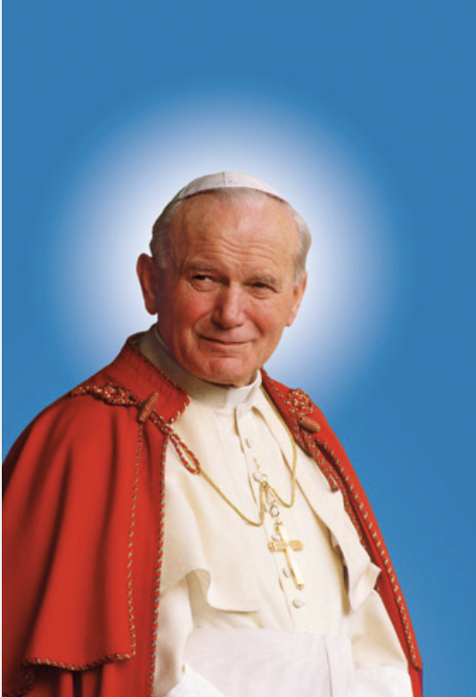
Atak na Jana Pawła II. Marzec 2023
Z przykrością, smutkiem, ze złością i bezsilnym oburzeniem wielu z nas obserwowało bezprecedensowy atak na pamięć o nieżyjącym od blisko dwóch dekad człowieku – świętym Janie Pawle II.
Liczba filmów, komentarzy, liczba różnego rodzaju artykułów, tekstów długich i krótkich była ogromna, każdy, kto chciał je śledzić i poznać, mógł stracić wiele godzin na ich poznanie.
W zalewie pseudonaukowej i pseudo dziennikarskiej twórczości zaczynało umykać sedno sprawy i można było odnieść wrażenie, że nowych informacji jest bardzo dużo, że dowodów na nieprawość jest naprawdę wiele, a lista zarzutów – długa i udokumentowana.
TAK NIE JEST !

Slide 3
„ODBRĄZOWIĆ” JANA PAWŁA II ? DLACZEGO ?
Papież – Polak wniósł do życia swoich rodaków i osób na całym świecie dobro, serce i mądrość
przywracał godność i wartości pokoleniom udręczonym zbrodniami II wojny światowej, upokorzonym na wszelkie sposoby ideologią i realiami życia w krajach komunistycznych i totalitarnych, ludziom , którym na wiele sposobów pomagał wstawać z kolan
Jak pisał prof. Wojciech Roszkowski : Papież Jan Paweł II pozostawił po sobie w milionach Polaków i setkach milionów ludzi na całym świecie głębokie przekonanie o prawdziwym sensie ludzkiego istnienia, wywodzącym się z nauki Ewangelii. Dlatego stał się symbolem wiary, nadziei i miłości, których tak nam brakowało. Czy był człowiekiem idealnym? Nie było i nie ma ludzi idealnych. Kościół katolicki czci świętych nie za to, że byli idealni, tylko za to kim byli i co ludziom dali.
Ogrom dokonań Jana Pawła II mówi jednoznacznie, że był świętym Kościoła katolickiego i jednym z największych autorytetów współczesności, nawet dla tygodnika „Time” czy Michaiła Gorbaczowa.

Slide 4
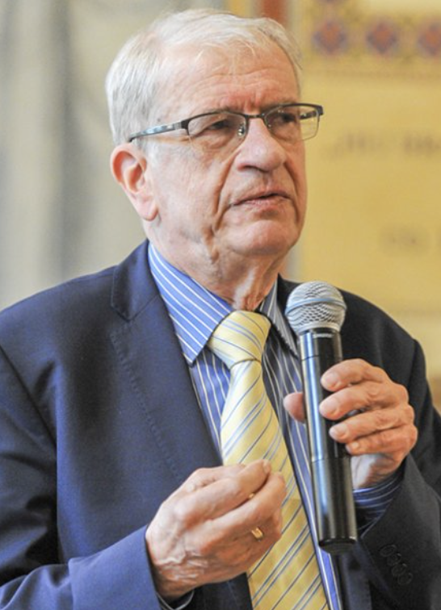
Była to próba pozbawienia Polaków i ludzi na całym świecie symbolu mądrości i prawości, niemal ostatniego autorytetu, za którym podążały miliony, ale autorytetu opartego na prawdziwych wartościach, tkwiących w głębi ludzkich sumień.
Akcja antypapieska dotyczyła zwłaszcza młodszego pokolenia, nie pamiętającego papieża. Chciano w młodych ludziach zachwiać wiarę, zaburzyć sumienia oraz odebrać sens życia według Dekalogu i umiejętność oceny swojego postępowania. Wszystkim Polakom chce się też odebrać dumę z papieża, którego kojarzy się z Polską w najdalszych zakątkach świata. Święty papież pozostanie świętym, bo kłamstwa się go nie imają. Pozostały jego słowa, jego gesty i pamięć o przeżytych z nim chwilach w ciężkich czasach.
Źródło: https://i.pl/zasada-politycznej-skutecznosci-czyli-po-co-byl-atak-na-jana-pawla-ii/ar/c15-17393479

Slide 5
DRUGI ZAMACH NA ŚWIĘTEGO JANA PAWŁA II Abp Marek Jędraszewski, metropolita krakowski 7 marca 2023, bazylika Trójcy Świętej w Krakowie,
św. Jan Paweł II ciągle pozostaje wrogiem dla głosicieli ideologii gender, zwolenników aborcji i eutanazji. Jego głos jest ciągle głosem sprzeciwu, dlatego trzeba go zniszczyć. Trzeba osłabić jego autorytet. Trzeba wyszydzić jego święte imię. Trzeba wyrywać je z naszych serc
obecna walka poprzez kłamstwa i insynuacje jest drugim zamachem na Jana Pawła II i „operacją niszczenia jego świetlanej pamięci”.
Niszczy się Go. Jego, obrońcę człowieka, obrońcę małżeństwa i rodziny, wini się za to, że tolerował rzeczywiście odrażające zło, jakie przeniknęło do życia Kościoła, ale wiemy dokładnie, że jest to zło, które w dużo większym stopniu stało się nawet zachwalane i swoistą ideologią w innych środowiskach Próbuje się go odrzeć z czci i szacunku
Źródło: https://diecezja.pl/aktualnosci/abp-marek-jedraszewski-o-drugim-zamachu-na-sw-jana-pawla-ii-jego-glos-jest-ciagle-glosem-sprzeciwu-dlatego-probuje-sie-go-zniszczyc/

Slide 6
Anatomia manipulacji medialnej. TVN24, reportaż franciszkańska 3
6 marca 2023 r. w paśmie „Czarno na białym” na antenie TVN24 został wyemitowany reportaż Marcina Gutowskiego z serii „Bielmo” dotyczącej pedofilii wśród duchownych.
Dziennikarz zajął się okresem, w którym Karol Wojtyła, jeszcze przed wyborem w 1978 roku na papieża, przez 20 lat był biskupem, a potem arcybiskupem krakowskim. Reportaż nosił tytuł „Franciszkańska 3”.
Jak informowała TVN24 : Przez dwa i pół roku reporter "Czarno na białym" Marcin Gutowski szukał odpowiedzi na pytanie, co wiedział Jan Paweł II na temat skandali pedofilskich w Kościele. Rozmawiał z ofiarami podlegających mu księży pedofilów, ich bliskimi, świadkami i tymi, którzy mieli osobiście informować kard. Wojtyłę o przestępstwach podlegających mu księży. Dotarł też do oficjalnych kościelnych dokumentów potwierdzających działania i zaniechania Wojtyły.
Dziś wiemy już bez wątpliwości, że Karol Wojtyła wiedział o nadużyciach seksualnych księży i ukrywał je, jeszcze w Polsce, zanim został papieżem – tak swój reportaż reklamował w Internecie Gutowski
https://www.youtube.com/watch?v=0M8nBFLWYTg, dostęp 10.05.23

Slide 7
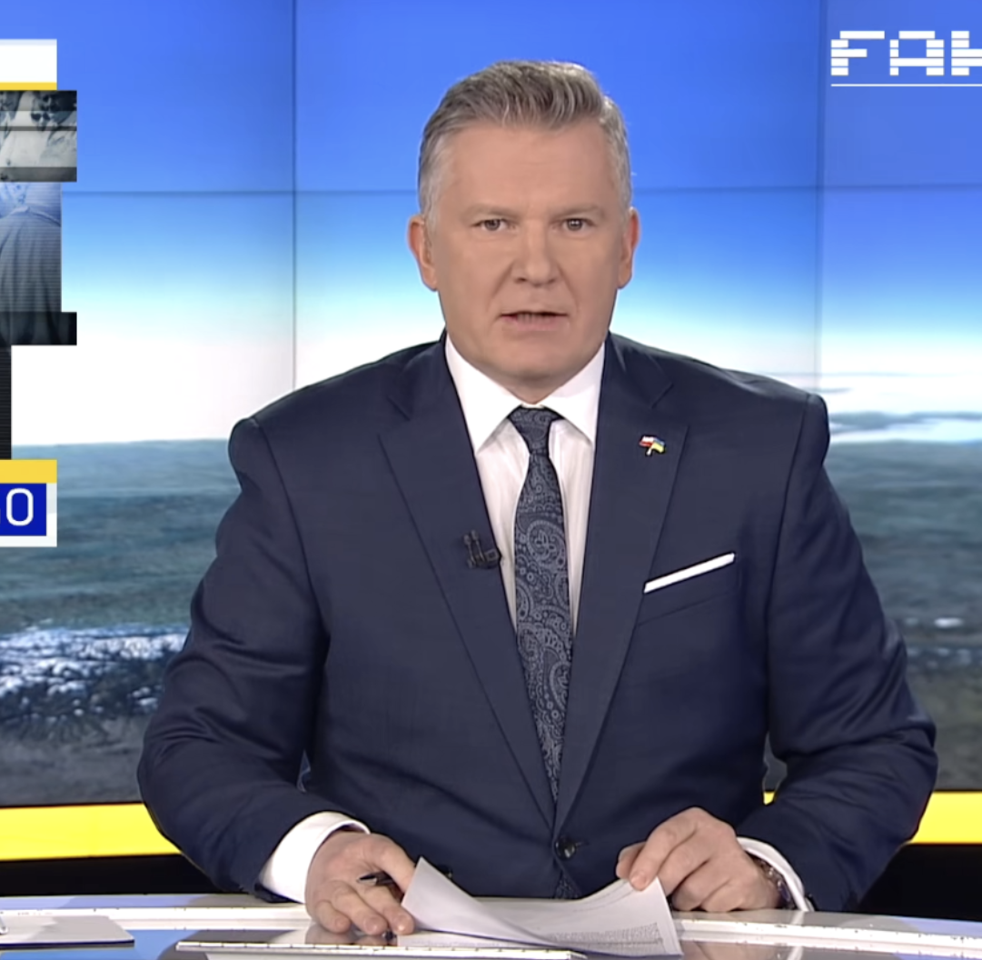
9.Marca 2023 oświadczenie TVN
Reportaż "Franciszkańska 3" jest efektem wielomiesięcznej pracy, opartej na wieloźródłowych dokumentach, relacjach świadków i – co najważniejsze – dający głos samym ofiarom (Materiał - red.) przeszedł kilkuetapową weryfikację i został przygotowany zgodnie z najwyższymi standardami dziennikarskimi. Rolą wolnych i rzetelnych mediów jest przekazywanie faktów, nawet jeśli są bolesne, trudne do przyjęcia. Każdy z Państwa może reportaż samodzielnie ocenić, jest on dostępny w TVN24 GO
https://www.facebook.com/Fakty.TVN/videos/o%C5%9Bwiadczenie/910208193576836/
https://tvn24.pl/polska/co-jan-pawel-ii-wiedzial-o-pedofilii-w-kosciele-dyskusja-po-emisji-reportazu-franciszkanska-3-marcina-gutowskiego-w-czarno-na-bialym-6799355

Slide 8
REPORTAŻ „Franciszkańska 3” Cechy Charakterystyczne
ZDJĘCIA -
sugestywne, staranne, imponujące techniką, liczbą użytych kamer, ilością sfilmowanych miejsc, także zagranicą, zdjęcia ”setek” z co najmniej dwóch kamer, miejsca ograne dronami, o różnej porze dnia i w różnych porach roku
MUZYKA
nastrojowa, podkręcająca atmosferę tajemniczości i grozy, oraz potrzebne autorowi w danym momencie emocje
JĘZYK KOMENTARZA
jednoznaczny, twierdzenia wygłaszane bez wątpliwości, jednoznacznie rozstrzygające; deprecjonowanie Papieża poprzez używanie na jego określenie tylko nazwiska,
BRAK DZIENNIKARSKICH DANYCH POTWIERDZAJĄCYCH WIARYGODNOŚĆ MATERIAŁU
ukrywanie tożsamości rzekomych świadków, zdjęcia „bez twarzy”, z ukrytej kamery, nagrania zdobywane podstępem poprzez podawanie nieprawdziwego celu nagrania, pokazywanie tylko fragmentów dokumentów archiwalnych po obróbce graficznej
AHISTORYCZNOŚĆ
ahistoryczna interpretacja i ahistoryczna ocena źródeł dawnych UB i SB znajdujących się dziś w zasobie Instytutu Pamięci Narodowej”.

Slide 9
REPORTAŻ „Franciszkańska 3” - kilka cytatów z OFFU
przez dwa i pół roku szukaliśmy odpowiedzi na pytanie co wiedział Jan Paweł II o skandalach pedofilskich w Kościele, odwiedziliśmy różne zakątki świata, wiemy bez wątpliwości, że Karol Wojtyła wiedział i ukrywał je jeszcze w Polsce
jako jedyni dotarliśmy do oficjalnych kościelnych dokumentów potwierdzających działania Wojtyły
pobłażliwość wobec drapieżcy seksualnego trwała kilkanaście lat
Te dokumenty są bardzo mocne
Mówimy to jako pierwsi, nikt nie wspomniał do tej pory o rzeczywistych powodach przenoszenia księdza Sadusia za granicę
O jego skłonnościach (kard Sapiehy –przyp. JH)mówi się od lat, to choroba arystokratyczna , która musiała go dręczyć
Z zeznań byłego kapelana Sapiehy wynika, że molestowanie kleryków za jego czasów było systemowe i podlegali mu wszyscy
Karol Wojtyła będąc wychowankiem ks. Kard. Adama Sapiehy został przesiąknięty atmosferą tolerancji dla seksualnych nadużyć i w związku z tym nie reagował później na takie nadużycia podwładnych kapłanów

Slide 10
Franciszkańska 3 - przykłady manipulacji
w reportażu „Franciszkańska 3” pojawia się nowa „przyjaciółka” Jana Pawła II, Anna Karoń Ostrowska, przedstawiana jako filozofka i wychowanka Jana Pawła II, doktor filozofii, wykładowca akademicki, od 1993 r. w redakcji „Więzi”. Współzałożycielka Instytutu Myśli Józefa Tischnera.
Jej zdaniem papież , jeśli chodzi o sprawy kościelne, był zupełnie inny niż prywatnie, wręcz "cyniczny". "Nie chciał analizować zła i nie chciał się też z nim konfrontować. Nie chciał dotykać problemu zła w konkretnym człowieku, który stał przed nim albo którego znał. Bronił się przed tym" — mówi na lamach Onetu. "Natomiast nie można udawać, że Jan Paweł II nie popełniał błędów, robił złe rzeczy, jak teraz się to odsłania – mówi w wywiadzie dla RMF FM.
Źródło : https://wydarzenia.interia.pl/wideo/video,vId,3302011
Trzeba tu jednak pamiętać, że Karol Wojtyła wstąpił do Krakowskiego Seminarium Duchownego w wieku 22 lat, w czasie niemieckiej okupacji. Był wtedy sierotą, bez ojca i matki, zupełnie też samotny. Wszedł do Kościoła i dostał w tym Kościele z rąk kard. Adama Sapiehy pełne wsparcie, pomoc, studia, możliwość zarabiania pieniędzy, karierę i wyjazdy zagraniczne. Wojtyła wszedł do Kościoła i wszystko dostał od tego Kościoła
Źródło : https://wiadomosci.gazeta.pl/wiadomosci/7,114883,29537129,anna-karon-ostrowska-na-ostatnim-spotkaniu-z-janem-pawlem-ii.html

Slide 11
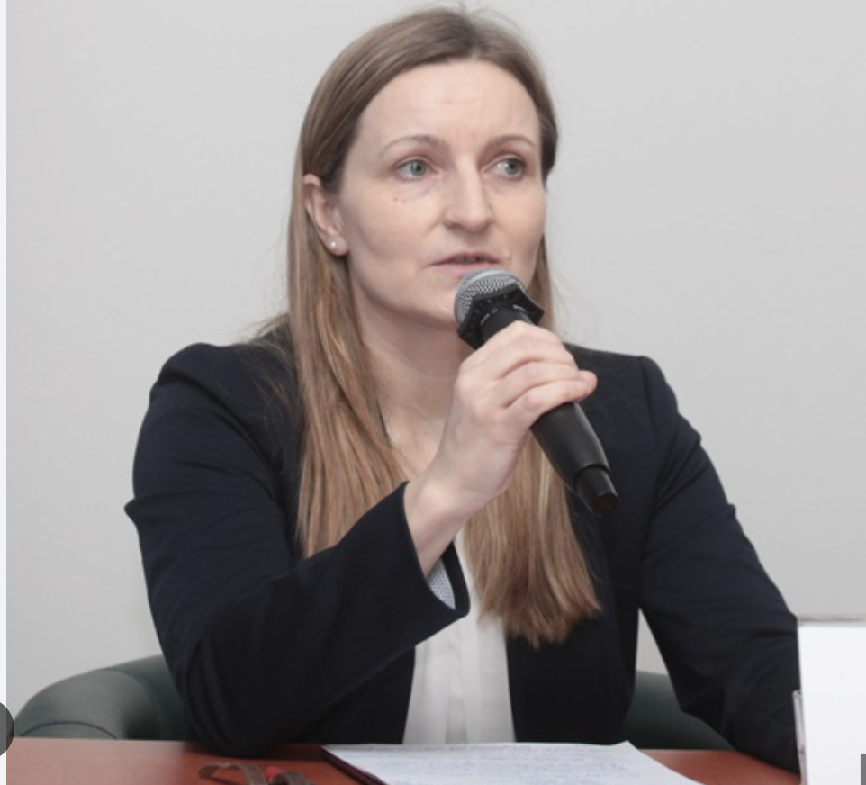
Franciszkańska 3 - ocena dr hab. Łucja Marek, IPN Kraków
Badania przeprowadzone przez Marcina Gutowskiego i Ekke Overbeeka nie są zgodne z warsztatem badań historycznych, ani też z rzetelnym warsztatem dziennikarskim. Jest to ahistoryczna interpretacja i ahistoryczna ocena źródeł dawnych UB i SB znajdujących się dziś w zasobie IPN
zachowania i decyzje ówczesnych ludzi, w tym samego kard. Karola Wojtyły, oceniane są przez pryzmat dzisiejszego stanu wiedzy, przy jednoczesnym braku uwzględnienia realiów tamtej epoki.
Autorzy nie biorą pod uwagę także szerszego kontekstu historycznego, czyli ówczesnej świadomości społecznej, a szczególnie sytuacji Kościoła w totalitarnym państwie.
Ponadto, zarówno u Gutowskiego, jak i u Overbeeka obserwujemy nierzetelne podejście do dokumentacji, do której mieli dostęp. Dokumenty, które analizowali, zostały potraktowane w sposób wybiórczy. Zostały z nich zaczerpnięte tylko te informacje i te fragmenty, które w jakiejś mierze korespondują z tezą, którą autorzy starają się wykazać, bądź też, jak u Overbeeka, są one nadinterpretowane w sposób nieuprawniony. Brakuje analizy i wnioskowania na podstawie całości zachowanych materiałów w danej sprawie.
Źródło: https://www.ekai.pl/dr-hab-lucja-marek-z-ipn-badania-historyczne-wykazuja-ze-kard-wojtyla-reagowal-prawidlowo-na-przestepstwa-pedofilii/

Slide 12
Maxima Culpa. Jan Paweł II wiedział KSIĄŻKA Ekke OverbeekA WYDAWNICTWO AGORA
Karol Wojtyła wiedział o pedofilii wśród księży, zanim został papieżem I pomagał im uniknąć odpowiedzialności, bo znał problem z czasów, kiedy był arcybiskupem krakowskim – to główna teza książki "Maxima Culpa. Jan Paweł II wiedział", holenderskiego dziennikarza Ekke Overbeek
Overbeek przedstawiany jest jako dziennikarz, który zajmuje się badaniem nadużyć w Kościele
Karol Wojtyła nieraz stał oko w oko z księżmi, którzy przyznawali się do molestowania dzieci. Zupełnym nieporozumieniem jest myślenie, że wszystko, co znajduje się w aktach SB, to wielkie fałszerstwo — wypowiada się dla Onetu Overbeek
Źródło: https://kultura.onet.pl/ksiazki/te-dowody-sa-niepodwazalne-w-jednym-jan-pawel-ii-mial-racje/0c36pft

Slide 13
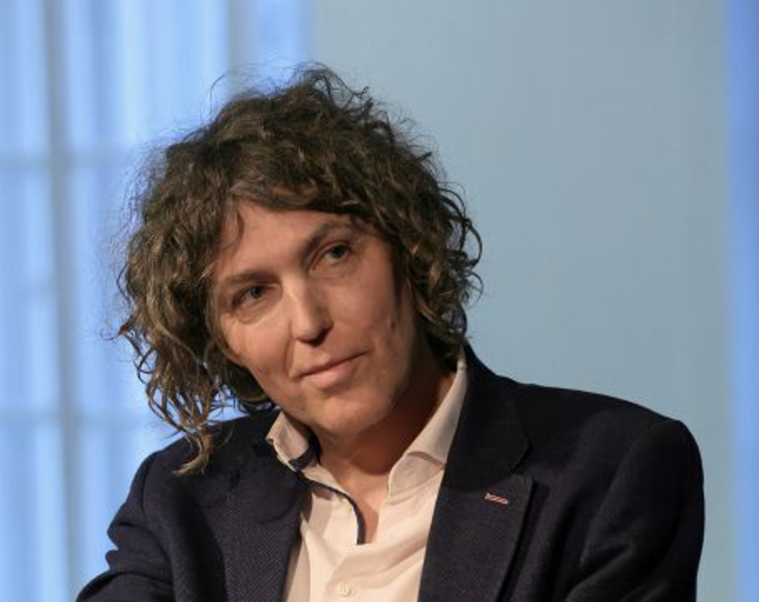
Ekke Overbeek – fragmenty biografii
Ekke Overbeck mieszka od lat w Polsce i jest korespondentem holenderskiego dziennika „Trouw”. Nie należy do nagrodzonych, czy znanych dziennikarzy w swoim ojczystym kraju, nie jest zapraszany do debat na temat Polski
jak można przeczytać na blogu www.raamoprusland.nl (”okno na Rosję”), na którym opublikował kilka tekstów o Polsce, studiował filozofię i języki romańskie
W 2014 r. opublikował swoją pierwszą książkę na temat wykorzystywania seksualnego w Kościele katolickim w Polsce pt. „Lękajcie się”
Już pobieżny przegląd jego tekstów na temat Polski pokazuje że uprawia dziennikarstwo nacechowane wyraźnie niechęcią do konserwatystów i odwołujące się do jednej strony sporu politycznego - tej liberalno-lewicowej
autor książki miał się często z prawdą w swoich korespondencjach o czym wprost mówił między innymi holenderski korespondent PAP Andrzej Pawluczyk: autor kłamał w 2016 r. o tym, że w Polsce wzrosła liczba incydentów antysemickich. Prostowałem to w polemice, którą opublikował dziennik @trouw. Wg Pawluczyka Overbeek to dziennikarz , który ma łatwość formowania opinii, które nie znajdują pokrycia w faktach.
Źródło: https://www.pap.pl/aktualnosci/news%2C1548171%2Ckim-jest-ekke-overbeek.html

Slide 14
Ekke Overbeek – ważne fragmenty biografii
Autor książki „Maxima Culpa. Jan Paweł II wiedział” to przy tym ta sama osoba, która przed laty odkryła i namówiła niejakiego Marka Lisińskiego do założenia fundacji "Nie lękajcie się".
Fundacja ta była pierwszą organizacją mającą wspierać ofiary pedofilii w kościele, a jej działalność od początku wspierały entuzjastycznie mainstreamowe media.
Fundacji "Nie lękajcie się" udało się zebrać setki tysięcy złotych, a dzięki manipulacjom wspomniany szef tej fundacji spotkał się z nieświadomym oszustwa Papieżem Franciszkiem, co miało go uwiarygodnić w oczach nas wszystkich.
Warto przypomnieć, że w grudniu 2021 roku sąd w Łodzi uznał, że świadectwa molestowania przez księdza przedstawione przez Marka Lisińskiego są absolutnie niewiarygodne, a były prezes fundacji "Nie lękajcie się" kłamał także w sprawach finansowych. Sąd drugiej instancji całkowicie oddalił roszczenia tego byłego działacza na rzecz pokrzywdzonych w Kościele, który żądał od diecezji, parafii i oskarżonego księdza miliona zł. odszkodowania. Ma on nawet zapłacić ponad 11 tysięcy kosztów tego procesu.
Źródło: https://wyborcza.pl/7,75398,27916709,lisinski-nie-byl-molestowany-przez-ksiedza-sad-potwierdza-ustalenia.html

Slide 15
Ekke Overbeek – cdn
Jaka jest dziś wiarygodność dziennikarza, który pomylił się co do wiarygodności osoby tego typu i nigdy nikogo za to nie przerosił ?
Co już przed laty stało za rzekomą chęcią wykorzystania przez Holendra pogmatwanych losów naiwnego człowieka, który ośmielił się być twarzą ruchu, do którego nigdy nie powinien przystępować?
Gdy te sprawy wyszły na jaw Holender zarzekał się, że od lat nie zajmuje się już tematem molestowania nieletnich w Kościele. Dziś widzimy, że zmienił zdanie. A może po raz kolejny mamy do czynienia z całkowitą nieprawdą, jak wtedy, gdy holenderski dziennikarz namawiał Lisińskiego do założenia fundacji i gdy ją promował?

Slide 16
WNIOSKI :
„badania” przeprowadzone przez Marcina Gutowskiego i Ekke Overbeeka nie są zgodne z warsztatem badań historycznych, ani też z rzetelnym warsztatem dziennikarskim.
Jest to ahistoryczna interpretacja i ahistoryczna ocena źródeł dawnych UB i SB znajdujących się dziś w zasobie Instytutu Pamięci Narodowej.
Całe środowisko historyczne ma taką opinię.
Nie znalazł się żaden historyk, który by pozytywnie ocenił reportaż „Franciszkańska 3” lub książkę „Maxima culpa”. Eksperci zarzucają obu autorom: ahistoryczność, brak właściwej krytyki źródeł oraz pisanie pod z góry założoną tezę.
Takie samo stanowisko prezentują dziennikarze, którzy dotarli do tych samych źródeł w IPN, Tomasz Krzyżak i Piotr Litka, którzy od jesieni ub. r. publikują na łamach „Rzeczpospolitej” materiały na ten sam temat.
Badania zarówno historyków jak i T.Krzyżaka i P.Litki, prowadzą do wniosku, że kard. Wojtyła bynajmniej nie ukrywał, czy nie zamiatał pod dywan przypadków pedofilii wśród księży, a kiedy się o nich dowiadywał, jego reakcja była szybka i skuteczna.
w oparciu o dotychczasowe badania historyczne dokumentacji służby bezpieczeństwa PRL znajdującej się w archiwach Instytutu Pamięci Narodowej, nie ma podstaw by postawić tezę, że kard. Karol Wojtyła w okresie kiedy był metropolitą krakowskim, przenosił księży z parafię na parafię z powodu ich zachowań pedofilskich i nie reagował należycie na doniesienia o tych przestępstwach. Uprawniona natomiast jest teza, że reagował prawidłowo, a nawet ponadstandardowo, jeśli chodzi o realia epoki.

Slide 17
STANOWISKO RadY StałEJ KONFERENCJI EPISKOPATU POLSKI Z 18.11.22 : Jan Paweł II podjął zdecydowaną walkę z przypadkami wykorzystywania seksualnego dzieci i małoletnich
Jan Paweł II zgodnie z nabywaną wiedzą podjął zdecydowaną walkę z przypadkami wykorzystywania seksualnego dzieci i małoletnich przez niektórych duchownych oraz wprowadził obowiązujące w całym Kościele normy rozliczania tego typu przestępstw – piszą członkowie Rady Stałej Konferencji Episkopatu Polski w Stanowisku wobec działań Jana Pawła II odnoszących się do przestępstw seksualnych wobec małoletnich.
Biskupi zwracają uwagę na konsekwentnie podejmowane przez Jana Pawła II działania w kwestii przeciwdziałania przypadkom wykorzystywania seksualnego małoletnich. Wprowadzony przez Jana Pawła II w 1983 roku nowy „Kodeks Prawa Kanonicznego” jednoznacznie zobligował przełożonych kościelnych do karania sprawiedliwą karą członków kleru, będących sprawcami wykorzystania seksualnego małoletnich, łącznie z wydaleniem ich ze stanu duchownego. Z kolei w 1992 roku Jan Paweł II ogłosił „Katechizm Kościoła Katolickiego”, który w art. 2389 stwierdza, że „nadużycia seksualne popełniane przez dorosłych na dzieciach lub młodzieży powierzonych ich opiece” są grzechem, będącym „jednocześnie gorszącym zamachem na integralność fizyczną i moralną młodych, którzy będą nosić jego piętno przez całe życie, oraz pogwałceniem odpowiedzialności wychowawczej”.
Pełny tekst Stanowiska:
https://episkopat.pl/rada-stala-kep-jan-pawel-ii-podjal-zdecydowana-walke-z-przypadkami-wykorzystywania-seksualnego-dzieci-i-maloletnich/

Slide 18
Autor:
Dziękuję za uwagę.
dr Jolanta Hajdasz, dyr. CMWP SDP

